Slide 1
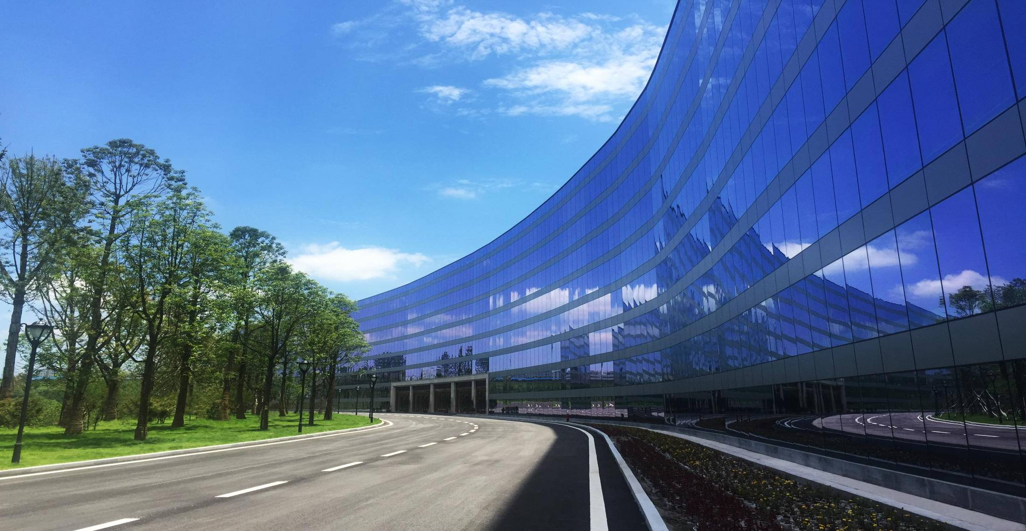
TAIJI
太极集团
2018
2018
五津西路团购分享
工作计划
汇报人：****
部门：*****
汇报人：王燕丽
太极藿香正气液生产基地
太极藿香正气液生产基地

Slide 2
一、团购定义：夏季团购目录里面品种或者其余清凉解暑品种
单位团购或者个人购买2000元以上即为团购。
二、发展团购目标单位：
1、出租车公司和公交系统
2、工地 3、物管公司
4、建筑单位 5、工厂、厂矿
6、企事业单位
7、街道办
TAIJI 太极集团

Slide 3
三、怎样发掘团购客户
1.充分发动家人
2.充分运用朋友关系（朋友微信圈扩散团购优惠和电话联系）3.主动上门拜访客户（尽早）
4.充分发掘顾客
TAIJI 太极集团

Slide 4
四、团购优势
1.品牌，品质保证
2.价格优势（团购价更低）
3送货上门
4.提供正式发票（卷式和增值税发票）和送票上门
五.团购注意事项
1.携带名片，证明自己身份
2.仪容仪表，代表公司形象
3.携带团购手册，了解商品目录和价格
4.一定要留下对方的微信和电话。
TAIJI 太极集团

Slide 5
六、案列分享
今年3月份，我在菜市场购买水果时发现市场对面新建了一个中铁十六局的工程项目部，我想修地铁的，夏天一定要用藿香正气液吧。于是4月中旬，我便带着名片和团购手册登门拜访。通过一番交谈，我们互相留下了微信和电话。在5月初主动联系询问有无采购计划，并发送我们的消暑产品清单。截止6月5日，对方已经采购5件藿香，50听菊花。
TAIJI 太极集团

Slide 6
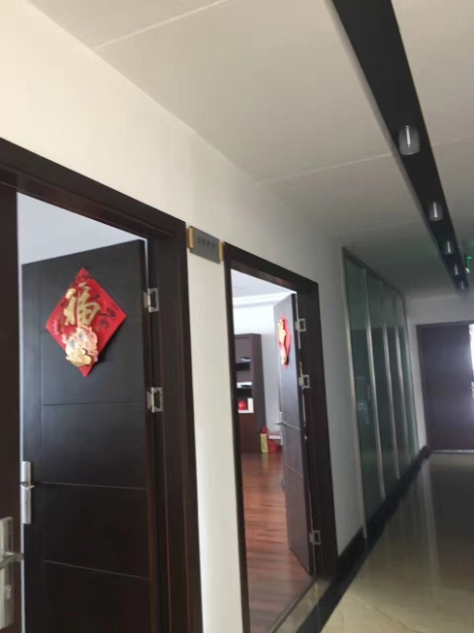
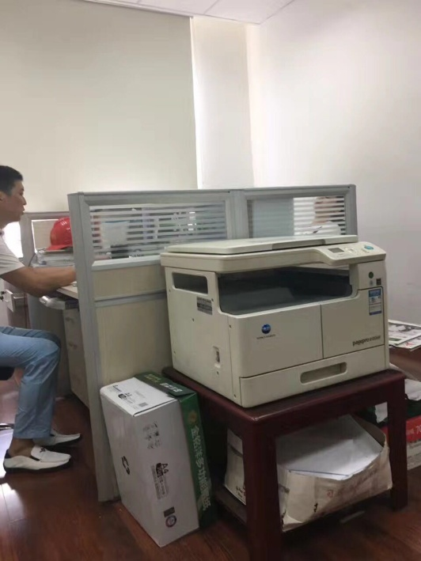
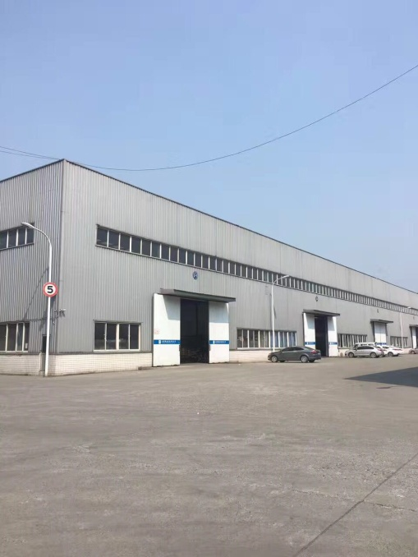
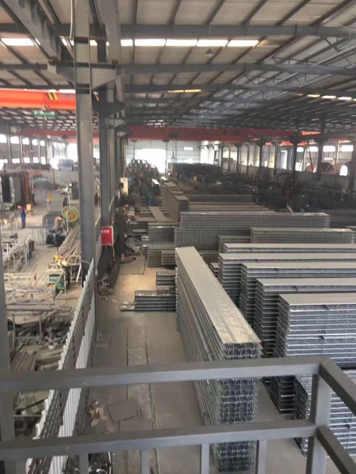
七、案列照片
科诺办公区
方鑫冷镀办公区
中拓塑模厂区
新恒钢厂区
TAIJI 太极集团

Slide 7
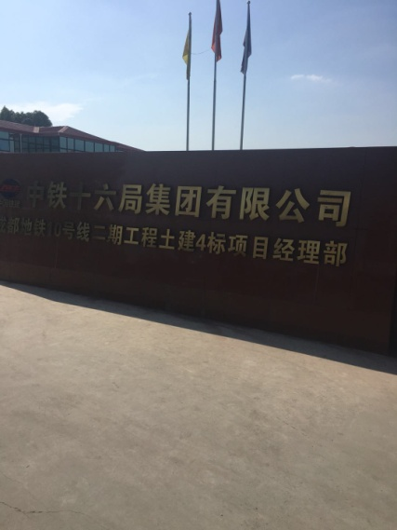
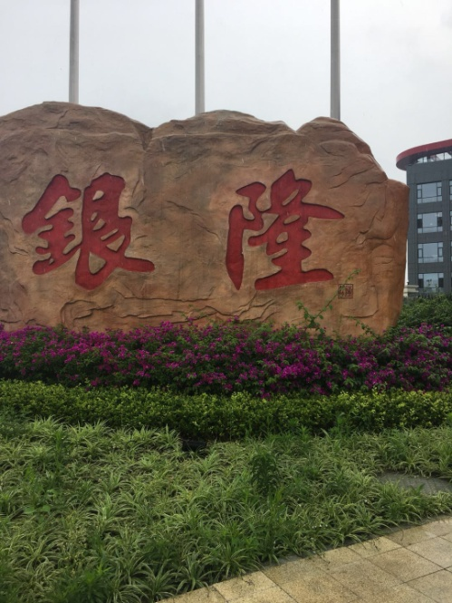
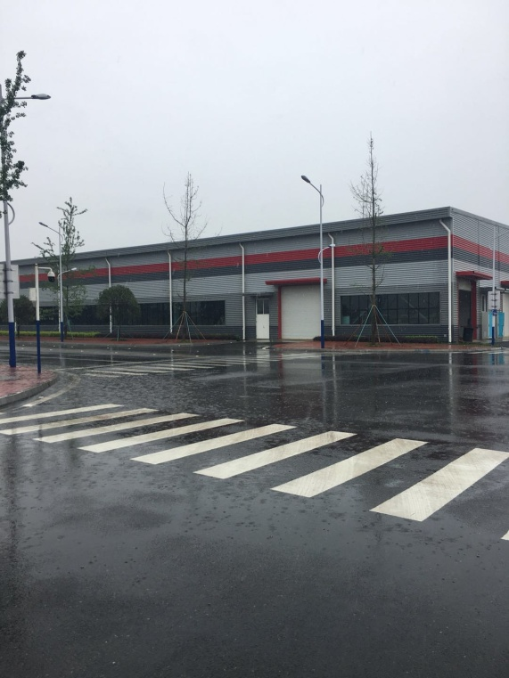
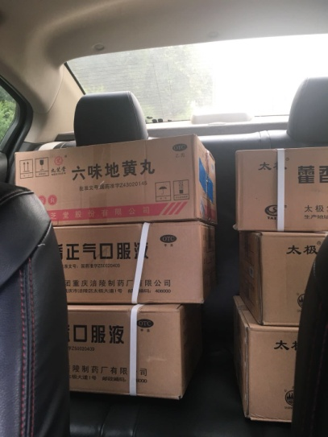
七、案列照片
中铁十六局项目部
银隆厂区一
银隆厂区二
新筑配送
TAIJI 太极集团

Slide 8
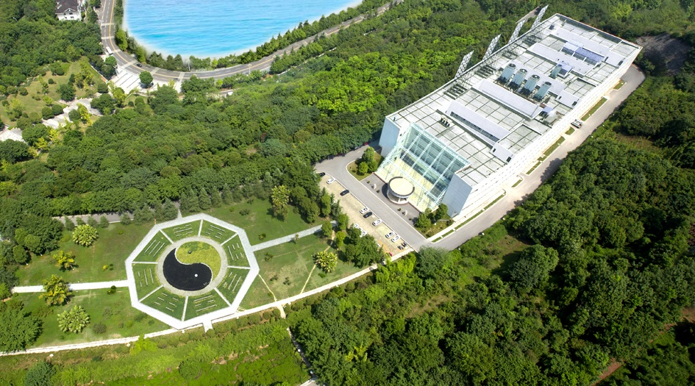
TAIJI
太极集团
THANKS
谢 谢
太极急支糖浆生产基地

